Slide 1



Vides pieejamības anketa dabas takām
Alise Lūse
Projekta vadītāja
CB786 Dabas pieejamība visiem
NatAc
The project is co-financed by the Central Baltic Programme 2014–2020 www.centralbaltic.eu

Slide 2

Vadlīnijas

Slide 3

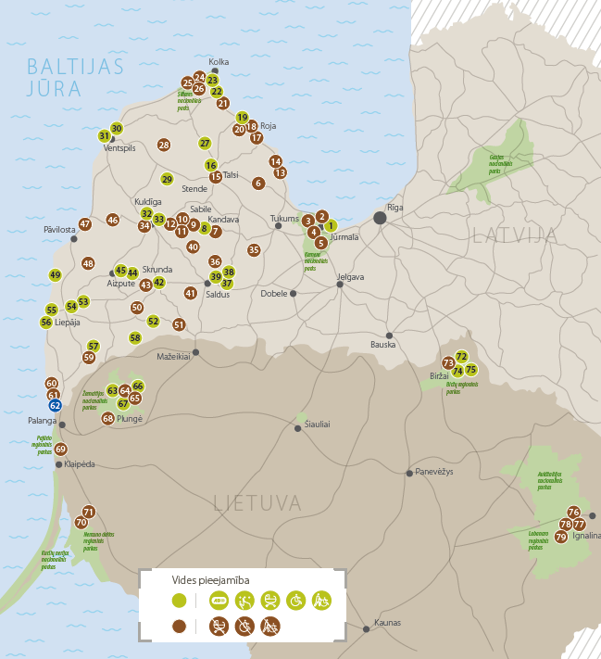
Ceļvedis
Ceļvedis

Slide 4
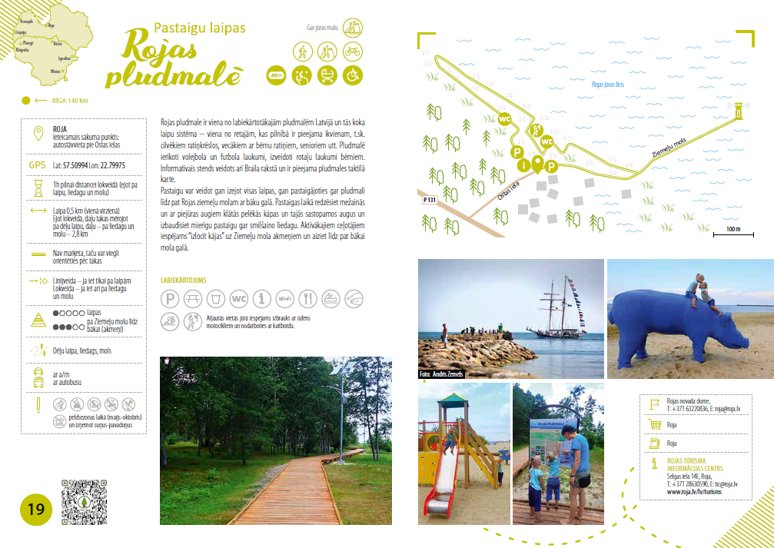

Slide 5
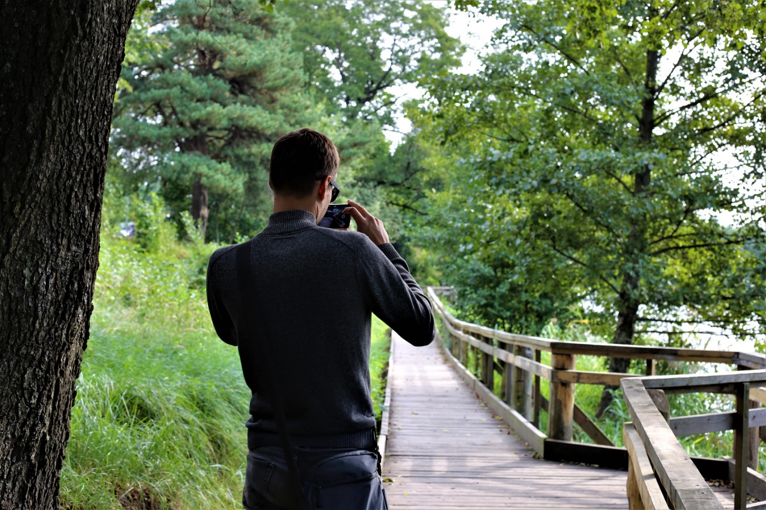
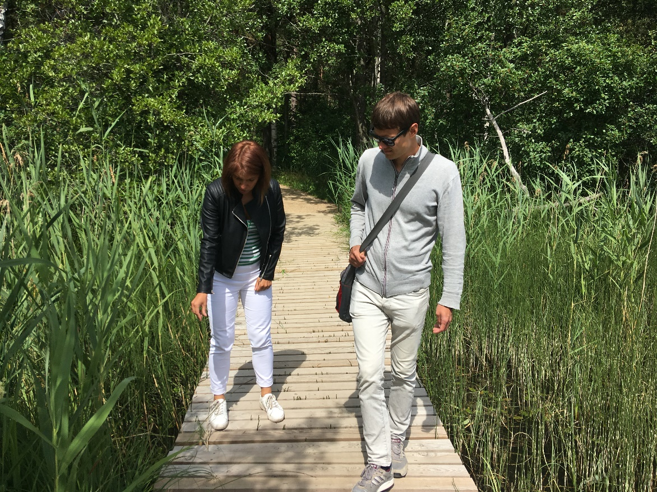
Dabas taku apsekojumi

Slide 6
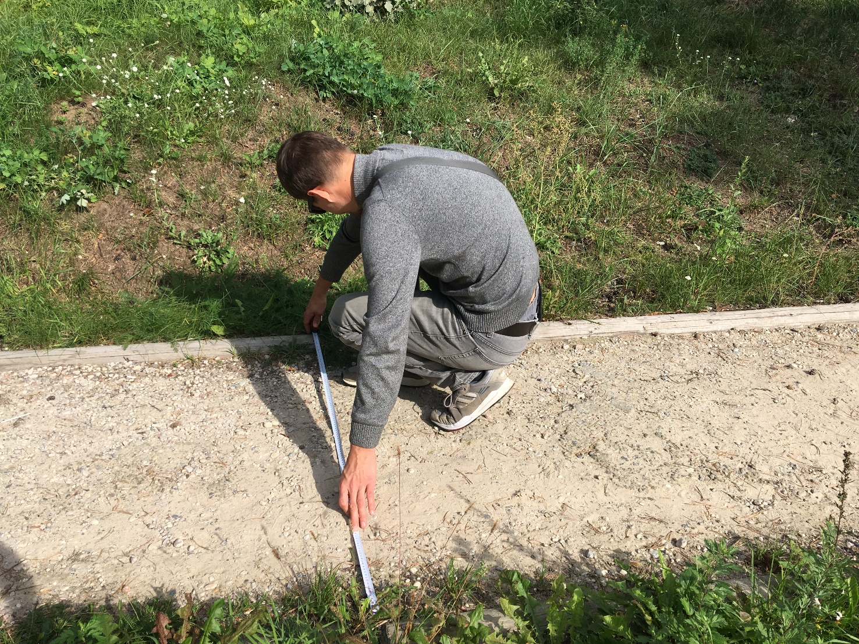
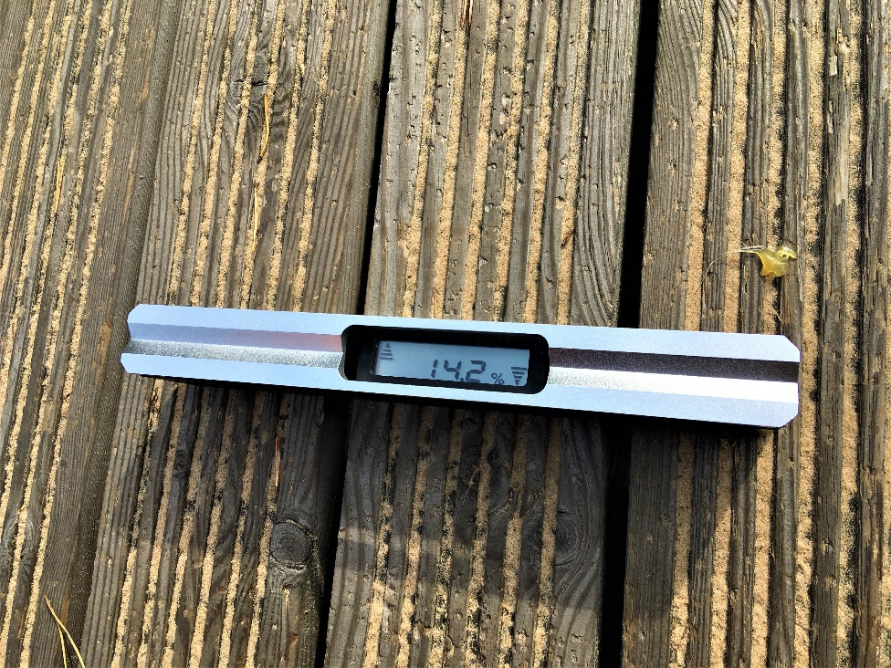
Dabas taku apsekojumi

Slide 7
Anketa
7 bloki
Taka un atpūtas vieta
Autostāvvieta
Tualete
Info un norādes
Kāpnes
Skatu platforma
Makšķerēšanas /laivošanas vieta
Vides pieejamības anketa dabas takām
a) Dabas taka un atpūtas vieta* |  |  |  | Jā |  | Nē |  | N/a
1. | Takas tuvumā ir pieejama autostāvvieta
2. | Takas tuvumā ir pieejama tualete
3. | Celiņu segums ir blīvs, līdzens un nav slidens
4. | Laipas/celiņa platums |  | ≥ 1,8 m
5. | Samainīšanās laukumi ik pēc 40m, ja laipas/celiņa platums ir < 1,8m, bet ne šaurāks kā 1,2m |  | min 1,2 m
6. | Samainīšanās vietas izmēri (platums un garums) |  | ≥ 1,8 m x 2m
7. | Laipas dēļi izvietoti perpendikulāri kustības virzienam
8. | Atstarpe starp laipas dēļiem |  | ≤ 1 cm
9. | Laipas šķērskritums |  | ≤ 3%
10. | Laipas visā garumā ir 5cm augsta apmale abās pusēs |  | 5 cm
11. | Ja uz takas ir rampa - vismaz vienā malā ir uzstādītas margas divos augstumos |  | 70 cm un 90 cm
12. | Atpūtas laukums ik pēc 6m vai vismaz viens atpūtas laukums uz 10m garu slīpumu vietās, kur takas kāpums ir starp 1:20 (5%) un 1:12 (8%)
13. | Ik pēc 300m izvietoti soliņi un vismaz vienā soliņa pusē ir rokturis
14. | Atpūtas vietās starp soliem ir brīva vieta 1m platumā |  | min 1 m
15. | Piknika galdi izvietoti uz cietas un līdzenas virsmas vismaz 1,2m platumā |  | min 1,2 m
16. | Brīvā telpa zem galda ir 75cm augstumā no zemes un 50cm dziļumā
17. | Galda virsmas augstums no zemes |  | ≤ 90 cm
*Boldā izceltie jautājumi ir obligāti atbildāmi ar “jā”, lai taka atbilstu min. vides pieejamības kritērijiem

Slide 8
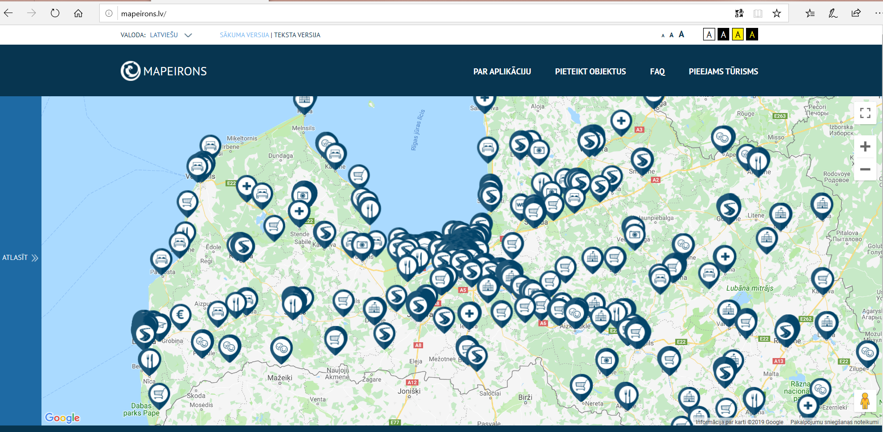
Mapeirons

